Slide 2
RENOVATION DES REFERENTIELS
DE LA FILIERE CARROSSERIE
Évolution des référentiels
du baccalauréat professionnel
et des CAP de la filière
Sébastien KONOPCZYNSKI - IEN

Slide 3
DE NOUVEAUX RÉFERENTIELS
Travail d’analyse des certifications existantes
BAC PRO RÉPARATION
DES CARROSSERIES (2008)
CAP RÉPARATION DES CARROSSERIES (2007)
Accueil du client et réception de son véhicule
Remplacement, réparation des éléments détériorés
Contrôle, réparation des structures
Préparation, réalisation et contrôle de la mise en peinture …
Remise en conformité du véhicule
Finalisation de l’intervention
Préparer l’intervention
Déposer, reposer les éléments
Réparer les éléments
Préparer la mise en peinture du véhicule …
Préparer le véhicule à la livraison
Notes:
Un problème de lisibilité entre les 3 diplômes, une harmonisation à construire

Slide 4
DE NOUVEAUX RÉFERENTIELS
Travail d’analyse des certifications existantes
Métiers / qualifications | Ministère Education nationale | Ministère du Travail | ANFA
Carrossier Peintre | BAC PRO Réparation des carrosseries en alternance (Niveau 4 RNCP) avec expérience professionnelle |  | TFP Carrossier Peintre (Niveau 4 RNCP)
Tôlier confirmé Peintre confirmé | BAC PRO Réparation des carrosseries en alternance( Niveau 4 RNCP) |  | CQP Tôlier confirmé CQP Peintre en carrosserie (Niveau 4 RNCP)
Tôlier spécialiste Peintre spécialiste | BAC PRO Réparation des carrosseries sous statut scolaire (Niveau 4 RNCP) CAP Réparation des carrosseries complété d’une pratique professionnelle (Niveau 3 RNCP) CAP Peinture en carrosserie complété d’une pratique professionnelle (Niveau 3 RNCP) |  | CQP Tôlier spécialiste CQP Peintre spécialiste
Préparateur en peinture | CAP Peinture en carrosserie (Niveau 3 RNCP) | TP Peintre en carrosserie (Niveau 3 RNCP) | CQP Préparateur en peinture
Notes:
une harmonisation à construire y compris avec les cqp et les titres professionnels

Slide 5
DE NOUVEAUX RÉFERENTIELS
Travail d’analyse des certifications en 2020
Notes:
Exemple d’écriture en blocs sur les CQP

Slide 6
DE NOUVEAUX RÉFERENTIELS
Dialogue avec les professionnels
Polyvalence carrossier peintre recherché
Recentrer les référentiels sur les activités cœur de métier
Intégrer les nouvelles technologies
Notes:
Rappel du groupe de travail

Slide 7
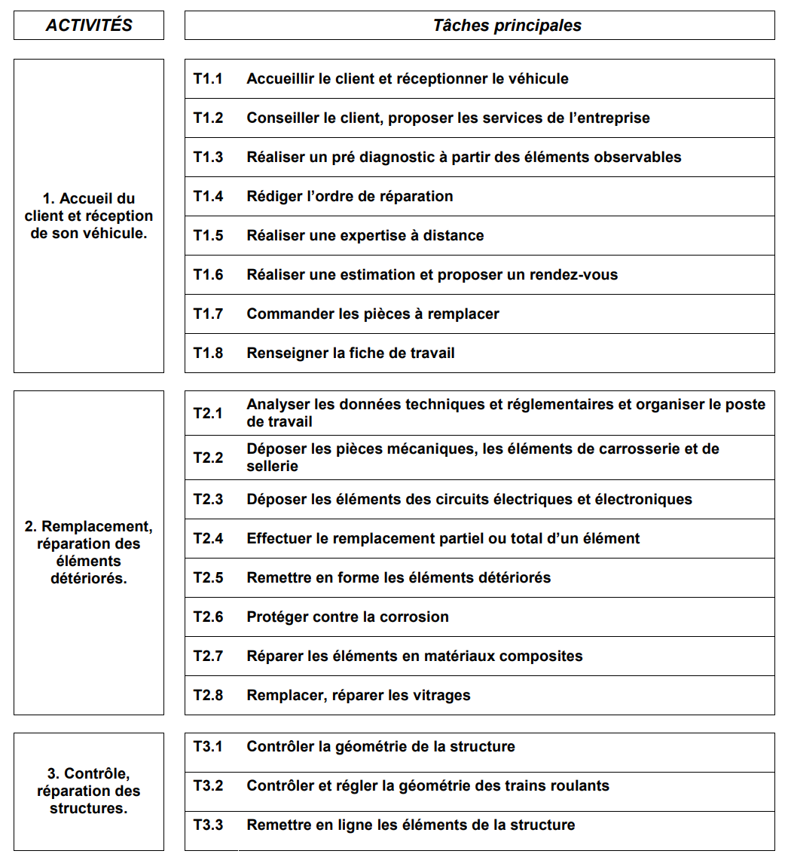
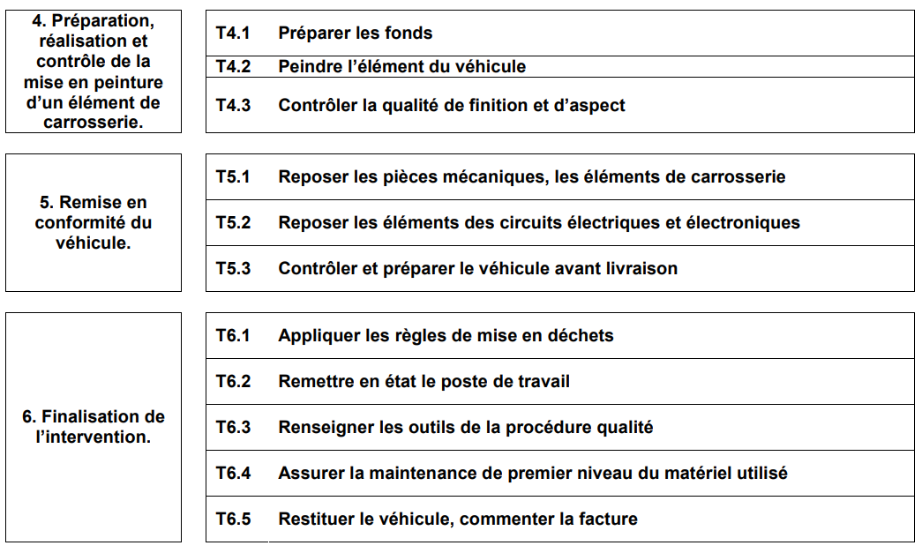
DE NOUVEAUX RÉFERENTIELS
Évolution des RAP : exemple du bac pro réparation des carrosseries 2008
Notes:
Des activités que les professionnels souhaitaient voir évoluer au profit des activités cœur de métier (et qui prenaient beaucoup de temps de formation et de la certification E2 et E32)

Slide 8
DE NOUVEAUX RÉFÉRENTIELS
Des nouveaux noms de diplômes
CAP Réparation des carrosseries (2007)
CAP Carrossier automobile (2023)
CAP Peinture en carrosserie (2007)
CAP Peintre automobile (2023)
BAC PRO Réparation des
carrosseries (2008)
BAC PRO Carrossier peintre
automobile (2023)

Slide 9
RENOVATION DES REFERENTIELS
DE LA FILIERE CARROSSERIE
Les pôles d’activités

Slide 10
DE NOUVEAUX RÉFÉRENTIELS
Pôle 1 Intervention et réparation sur un élément
A1.1 Dépose et repose d’éléments amovibles
A1.2 Remise en forme d’éléments de carrosserie
A1.3 Réparation des matériaux plastiques
A1.4 Dépose et repose des éléments mécaniques de collisions et électroniques
Pôle 2 Préparation et application des peintures
A2.1 Préparation des fonds et des surfaces
CAP CARROSSIER AUTOMOBILE
Pôle 3 Intervention sur les inamovibles et les vitrages
A3.1 Remplacement d’éléments inamovibles
A3.2 Remplacement et réparation de vitrages
Notes:
Cohérence entre CAP et BAC PRO même nom même numéro d’activités

Slide 11
DE NOUVEAUX RÉFÉRENTIELS
Pôle 1 Intervention et réparation sur un élément
A1.1 Dépose et repose d’éléments amovibles
A1.2 Remise en forme d’éléments de carrosserie
A1.3 Réparation des matériaux plastiques
A1.4 Dépose et repose des éléments mécaniques de collisions et électroniques
Pôle 2 Préparation et application des peintures
A2.1 Préparation des fonds et des surfaces
CAP PEINTRE AUTOMOBILE
A2.2 Colorimétrie
A2.3 Application des bases et vernis
Pôle 3 Intervention sur les inamovibles et les vitrages
A3.1 Remplacement d’éléments inamovibles
A3.2 Remplacement et réparation de vitrages

Slide 12
DE NOUVEAUX RÉFÉRENTIELS
Une articulation entre les différents diplômes : exemple des deux CAP réunis
Pôle 1 Intervention et réparation sur un élément
A1.1 Dépose et repose d’éléments amovibles
A1.2 Remise en forme d’éléments de carrosserie
A1.3 Réparation des matériaux plastiques
A1.4 Dépose et repose des éléments mécaniques de collisions et électroniques
Pôle 2 Préparation et application des peintures
Activités communes aux 2 CAP
A2.1 Préparation des fonds et des surfaces
A2.2 Colorimétrie
A2.3 Application des bases et vernis
Activités spécifiques CAP peintre automobile
Activités spécifiques CAP carrossier automobile
Pôle 3 Intervention sur les inamovibles et les vitrages
Pôle 4 Diagnostic et communication technique
A3.1 Remplacement d’éléments inamovibles
A3.2 Remplacement et réparation de vitrages
A4.1 Communication technique
A4.2 Analyse des trains roulants et de la structure
Notes:
Cohérence entre CAP et BAC PRO même nom même numéro d’activités

Slide 13
DE NOUVEAUX RÉFÉRENTIELS
Pôle 1 Intervention et réparation sur un élément
A1.1 Dépose et repose d’éléments amovibles
A1.2 Remise en forme d’éléments de carrosserie
A1.3 Réparation des matériaux plastiques
A1.4 Dépose et repose des éléments mécaniques de collisions et électroniques
Pôle 2 Préparation et application des peintures
BAC PRO CARROSSIER PEINTRE AUTOMOBILE
A2.1 Préparation des fonds et des surfaces
A2.3 Application des bases et vernis
A2.2 Colorimétrie
Niveaux d’autonomie supérieurs
Pôle 3 Intervention sur les inamovibles et les vitrages
Pôle 4 Diagnostic et communication technique
A3.1 Remplacement d’éléments inamovibles
A3.2 Remplacement et réparation de vitrages
A4.1 Communication technique
A4.2 Analyse des trains roulants et de la structure

Slide 14
RENOVATION DES REFERENTIELS
DE LA FILIERE CARROSSERIE
Une écriture plus simple

Slide 15
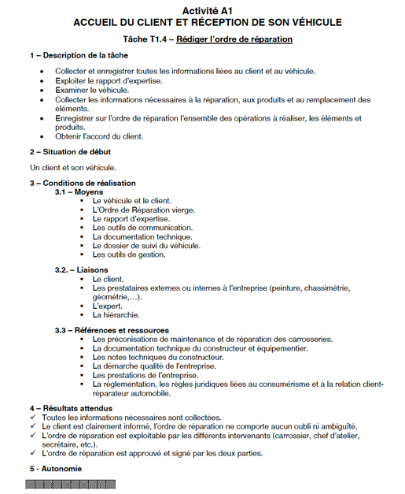
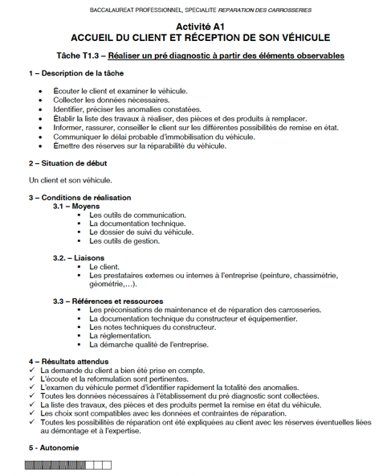
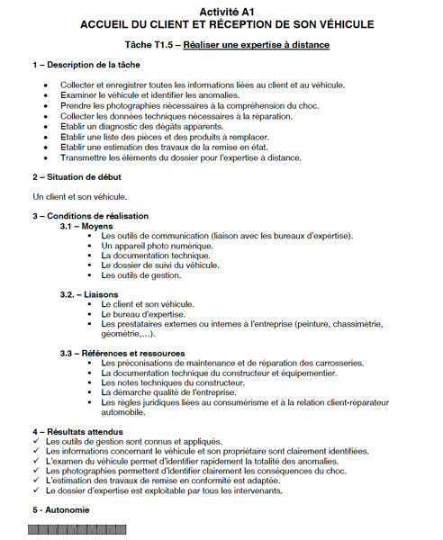
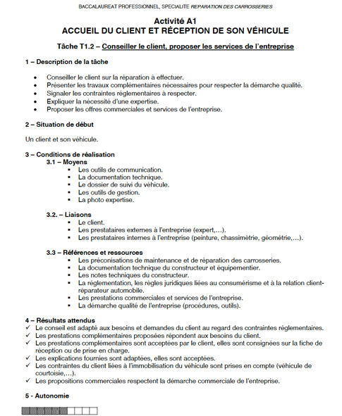
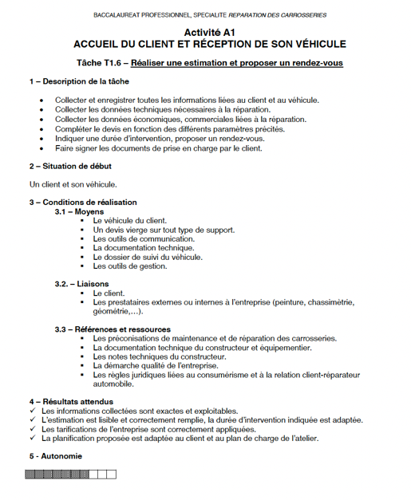
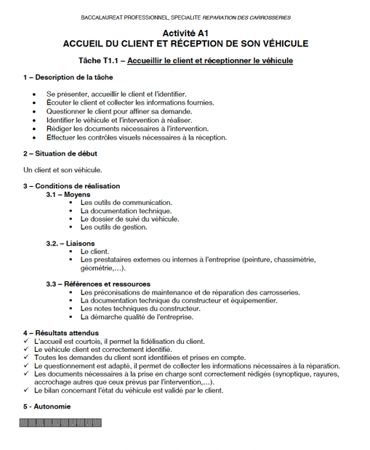
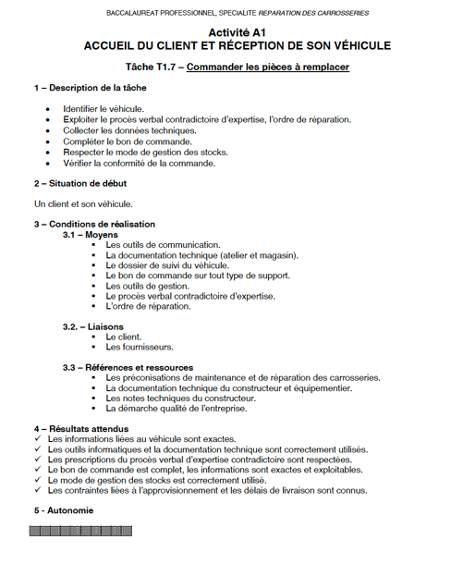
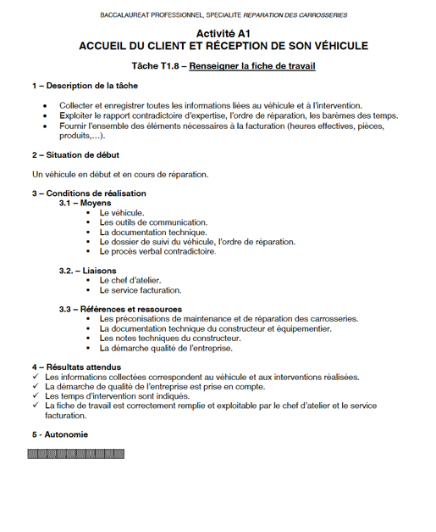
DE NOUVEAUX RÉFÉRENTIELS
Exemple dans le référentiel du bac pro réparation des carrosseries (2007) : 1 Activité sur 8 pages

Slide 16
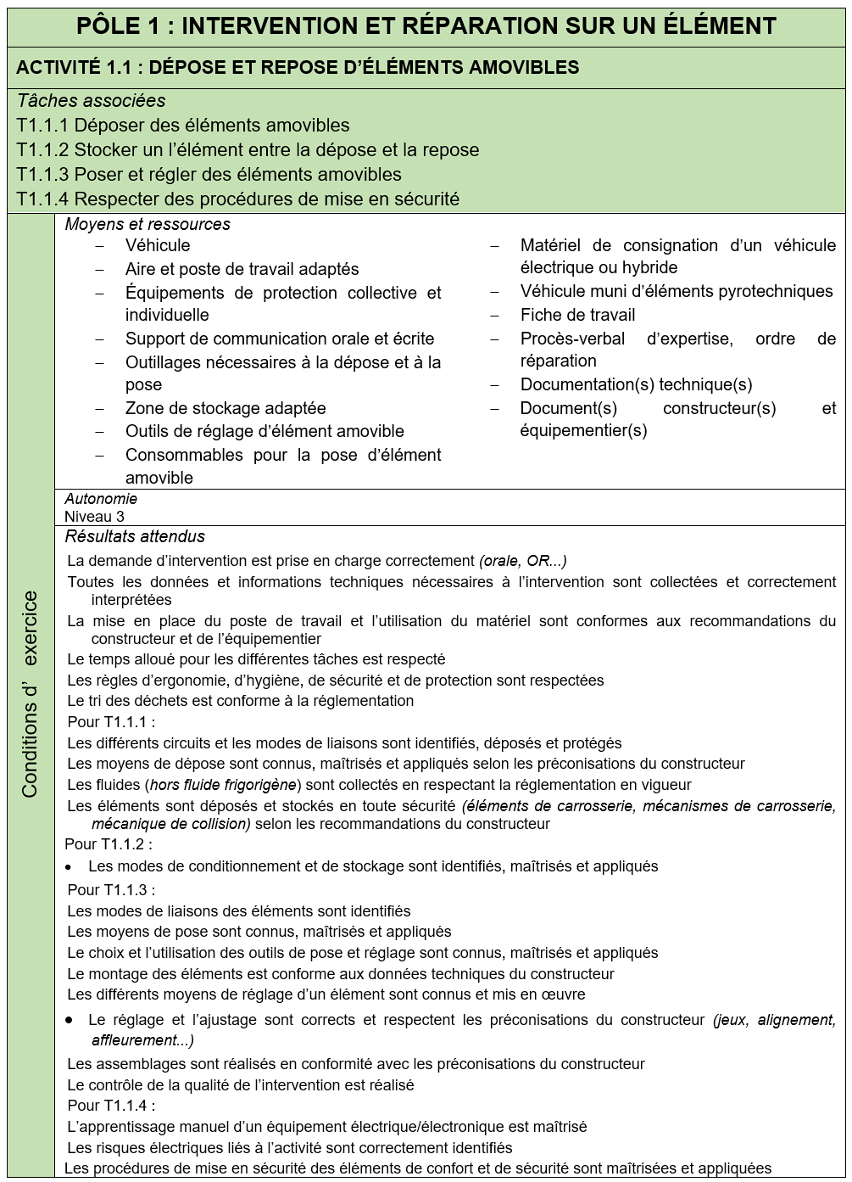
DE NOUVEAUX RÉFÉRENTIELS
Une écriture plus simple
Exemple en CAP CARROSSIER AUTOMOBILE
Description de ce qui va être demandé à l’élève
Notes:
Une écriture plus simple (une page par activité)

Slide 17
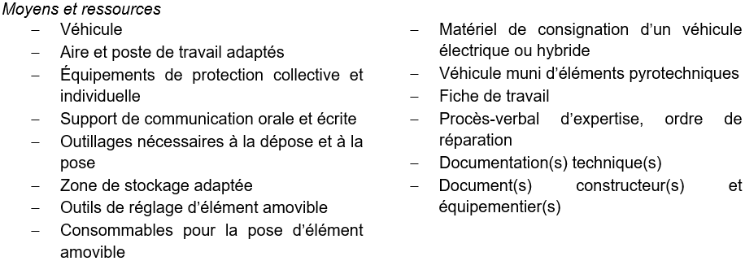
DE NOUVEAUX RÉFÉRENTIELS
Une écriture plus simple
Exemple en CAP CARROSSIER AUTOMOBILE
Conditions de réalisation pour mener à bien l’activité
Notes:
Une écriture plus simple (une page par activité)

Slide 18
DE NOUVEAUX RÉFÉRENTIELS
Une écriture plus simple
Exemple en CAP CARROSSIER AUTOMOBILE
Niveau d’autonomie 1 : Apprécier une réalisation
Ce niveau ne suppose en aucune manière une aptitude à participer à l’activité.
Niveau d’autonomie 2 : Participer à la réalisation
Assurer une partie restreinte de l’activité avec aide
Niveau d’autonomie 3 : Réaliser une activité simple
Réaliser, en autonomie, tout ou partie d’une activité pour les situations les plus courantes.
Niveau d’autonomie 4 : Réaliser une activité complexe
Maîtriser sur les plans techniques, procéduraux et décisionnels une activité comportant des prises de décisions multiples.
Degré d’autonomie attendu
Notes:
Une écriture plus simple (une page par activité)

Slide 19
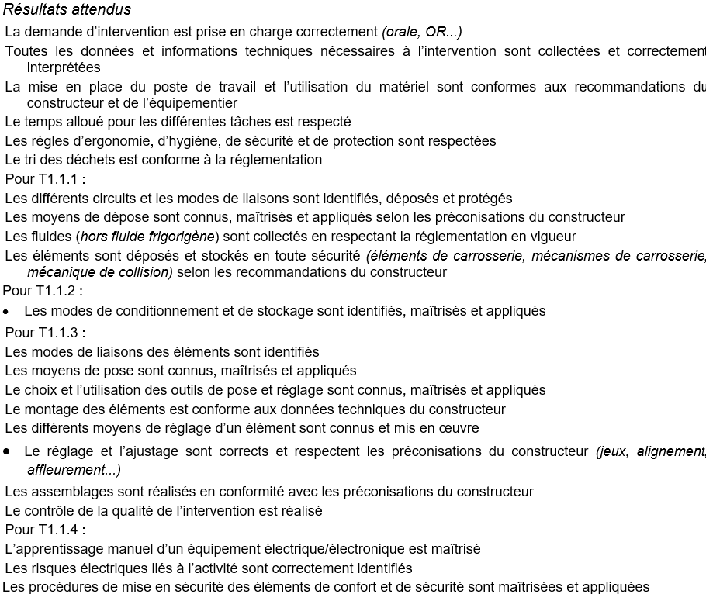
DE NOUVEAUX RÉFÉRENTIELS
Une écriture plus simple
Description des résultats attendus
Notes:
Une écriture plus simple (une page par activité)

Slide 20
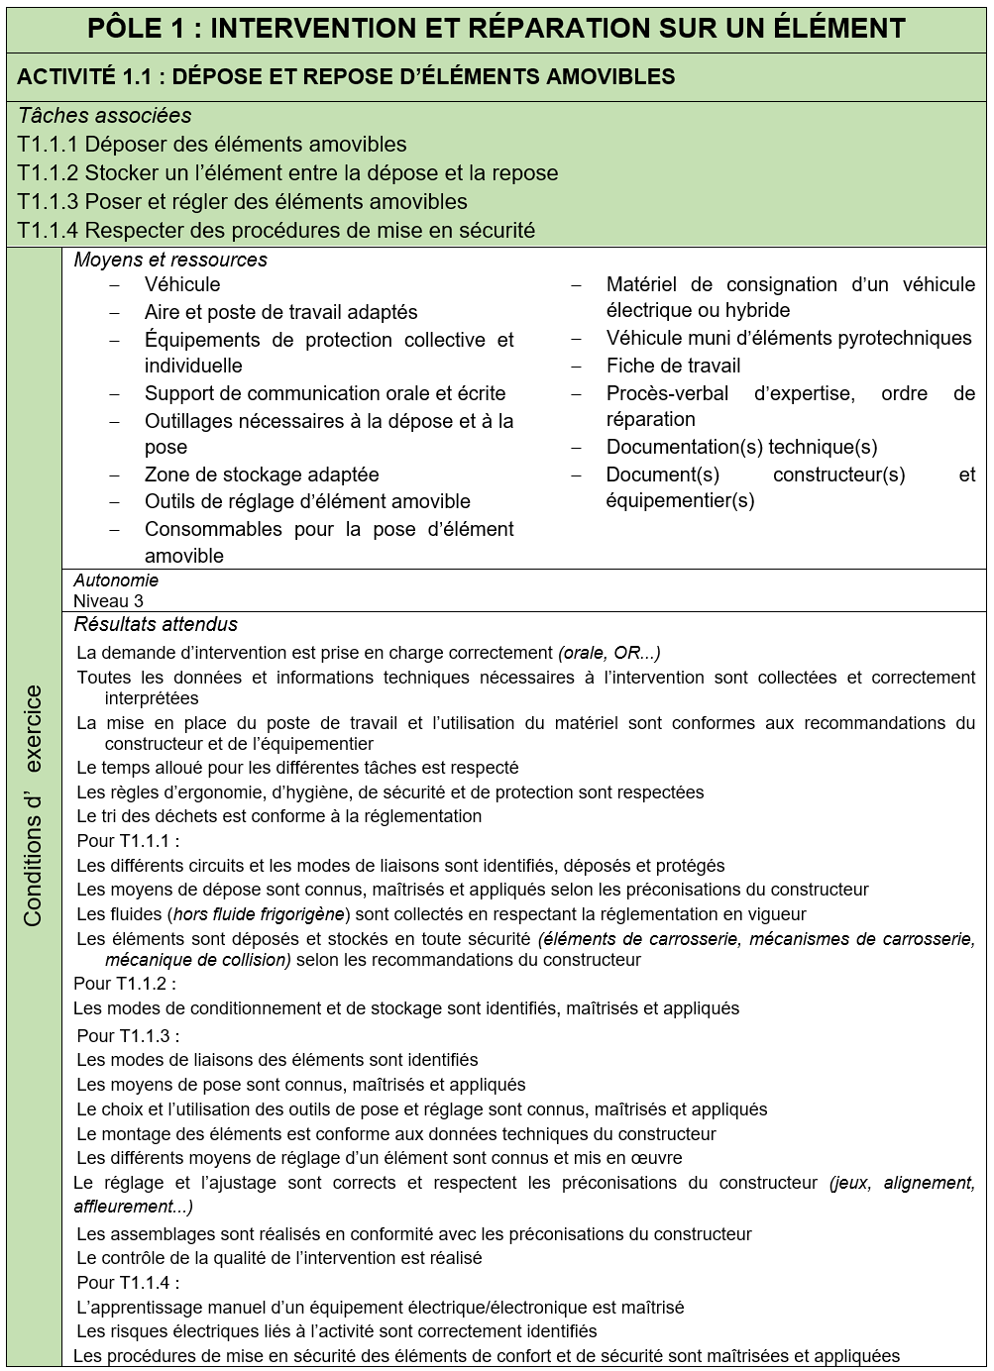
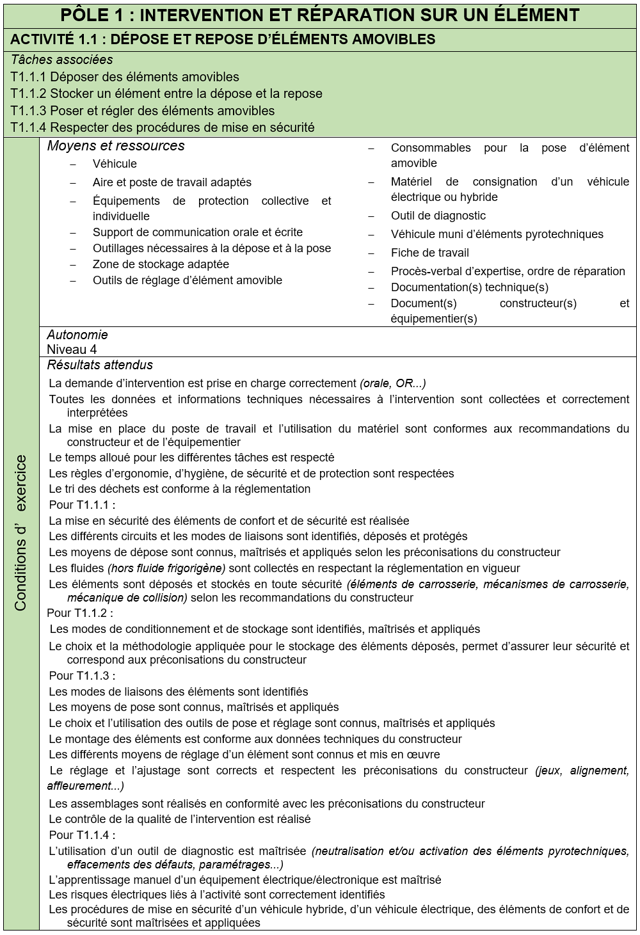
DE NOUVEAUX RÉFÉRENTIELS
CAP CAROSSIER AUTOMOBILE
BAC PRO CAROSSIER AUTOMOBILE
Notes:
Comparaison entre deux diplômes

Slide 21
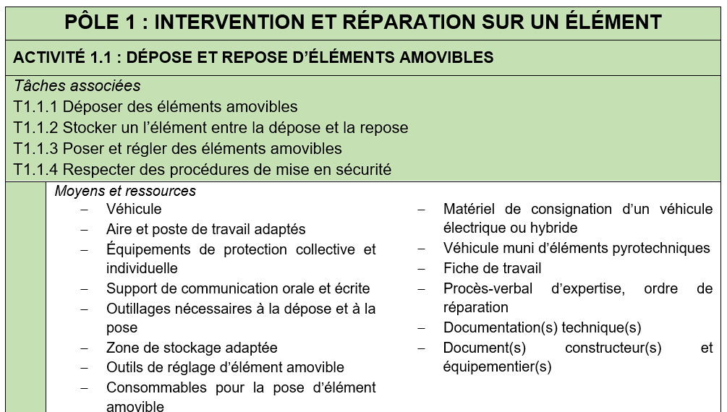
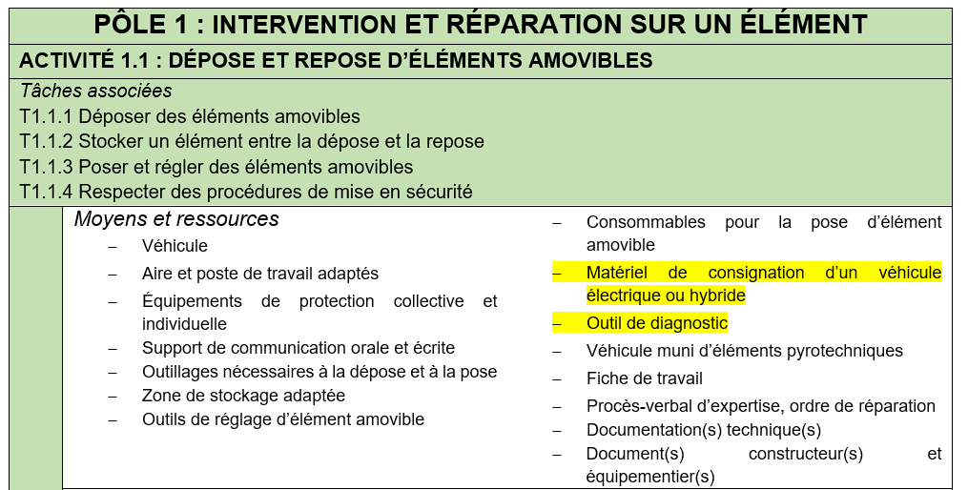
DE NOUVEAUX RÉFÉRENTIELS
CAP CAROSSIER AUTOMOBILE
BAC PRO CAROSSIER AUTOMOBILE

Slide 22
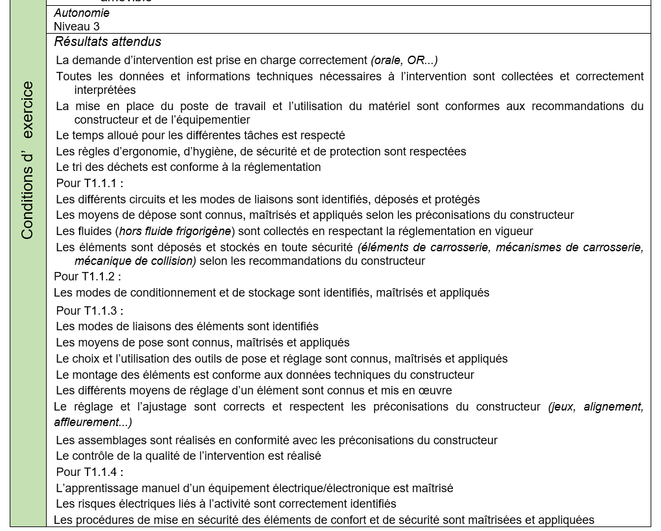
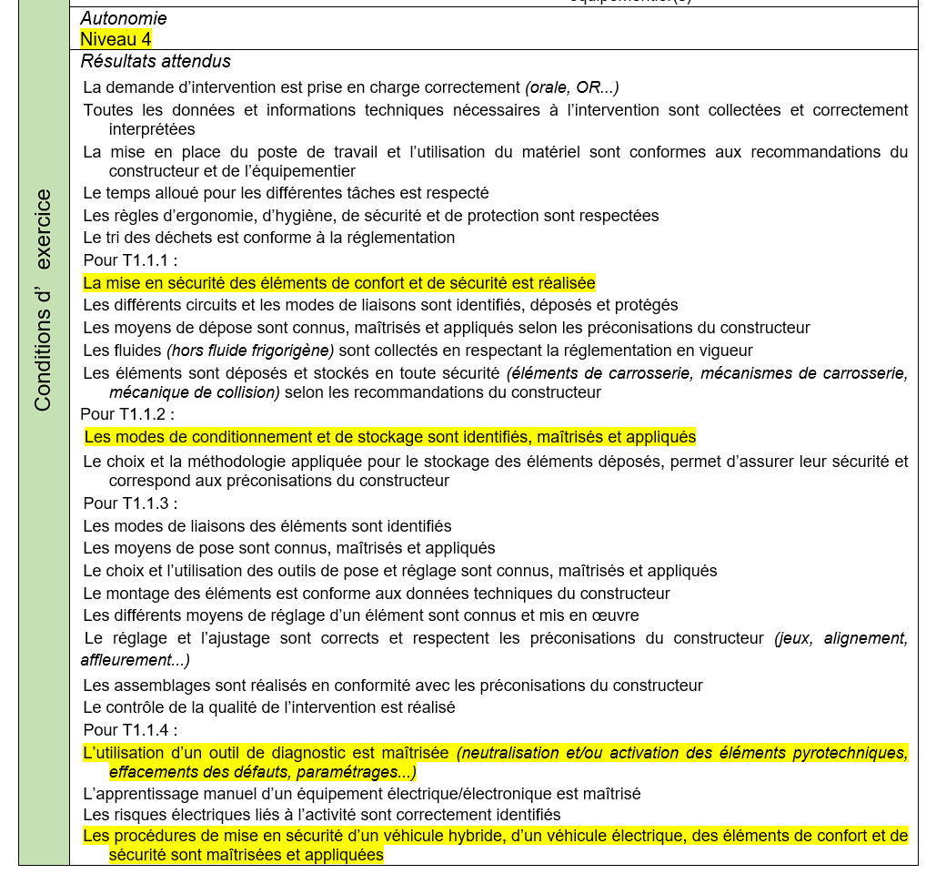
DE NOUVEAUX RÉFÉRENTIELS
CAP CAROSSIER AUTOMOBILE
BAC PRO CAROSSIER AUTOMOBILE
Notes:
Une difficulté croissante dans les apprentissages

Slide 23
RENOVATION DES REFERENTIELS
DE LA FILIERE CARROSSERIE
Les blocs de compétences

Slide 24
DE NOUVEAUX RÉFÉRENTIELS
BLOC 1 : Intervenir et réparer un élément
C1.1 Collecter les informations nécessaires à l’intervention
C1.2 Appliquer la méthodologie de réparation
C1.3 Remettre en conformité
C1.4 Contrôler la qualité de son intervention
BLOC 2 : Préparer et appliquer des peintures
C2.1 Réaliser la préparation des fonds et surfaces
CAP CARROSSIER AUTOMOBILE
BLOC 3 : Réparer les inamovibles et les vitrages
C3.1 Remplacer un élément de structure
C3.2 Mettre en conformité un vitrage

Slide 25
DE NOUVEAUX RÉFÉRENTIELS
BLOC 1 : Intervenir et réparer un élément
C1.1 Collecter les informations nécessaires à l’intervention
C1.2 Appliquer la méthodologie de réparation
C1.3 Remettre en conformité
C1.4 Contrôler la qualité de son intervention
BLOC 2 : Préparer et appliquer des peintures
C2.1 Réaliser la préparation des fonds et surfaces
C2.2 Appliquer les différents types de peinture
C2.3 Contrôler la conformité d’une application
CAP PEINTRE AUTOMOBILE
BLOC 3 : Réparer les inamovibles et les vitrages
C3.1 Remplacer un élément de structure
C3.2 Mettre en conformité un vitrage

Slide 26
DE NOUVEAUX RÉFÉRENTIELS
BLOC 1 : Intervenir et réparer un élément
C1.1 Collecter les informations nécessaires à l’intervention
C1.2 Appliquer la méthodologie de réparation
C1.3 Remettre en conformité
C1.4 Contrôler la qualité de son intervention
BLOC 2 : Préparer et appliquer des peintures
BAC PRO CARROSSIER PEINTRE AUTOMOBILE
C2.1 Réaliser la préparation des fonds et surfaces
C2.2 Appliquer les différents types de peinture
C2.3 Contrôler la conformité d’une application
BLOC 3 : Réparer les inamovibles et les vitrages
BLOC 4 : Diagnostiquer et communiquer
C4.1 Analyser une estimation des travaux
C4.2 Communiquer à l’interne et à l’externe
C4.3 Interpréter des valeurs à la suite d’un contrôle de la structure et des trains roulants
C3.1 Remplacer un élément de structure
C3.2 Mettre en conformité un vitrage
Notes:
Même nom de compétences quel que soit le diplôme

Slide 27
RENOVATION DES REFERENTIELS
DE LA FILIERE CARROSSERIE
Une écriture plus simple

Slide 28
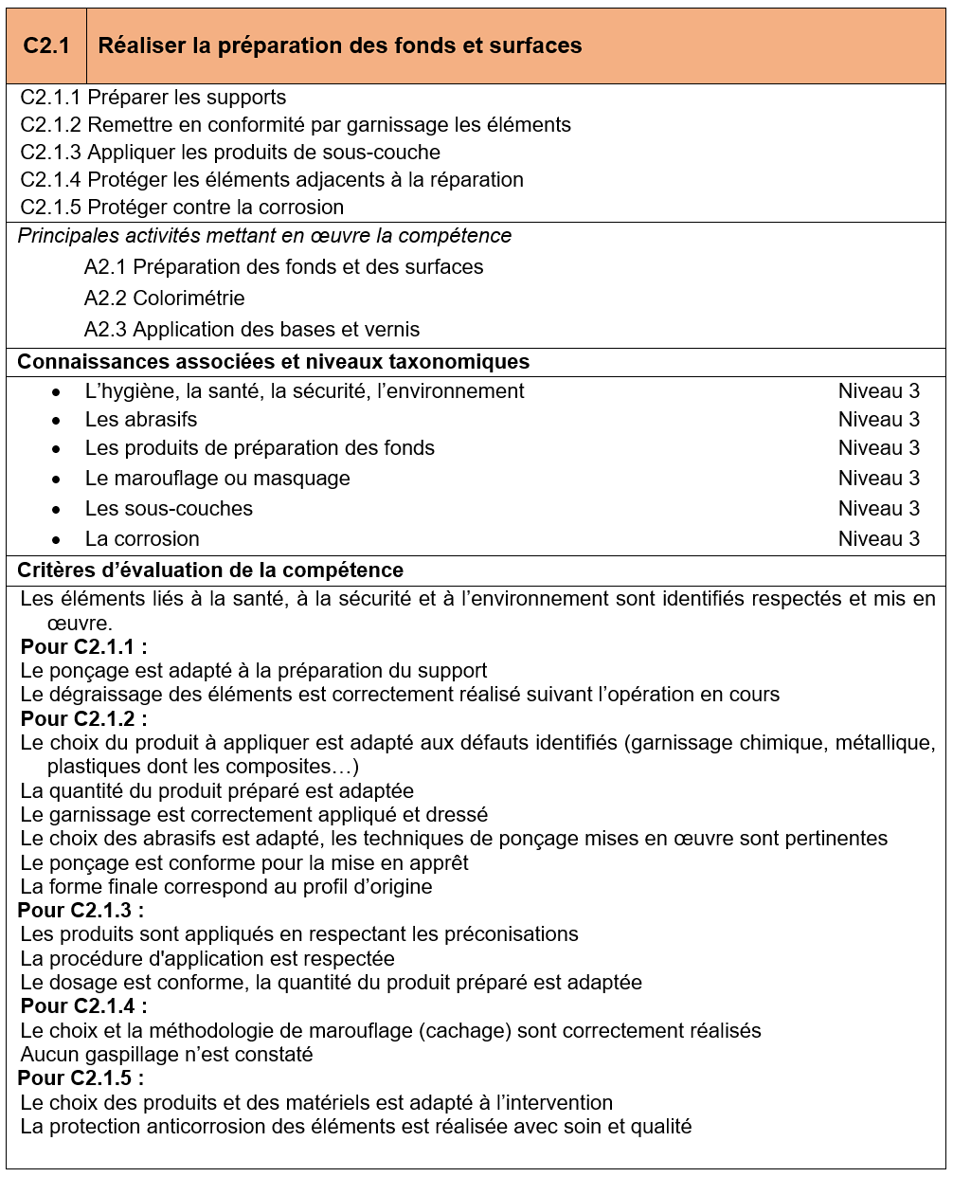
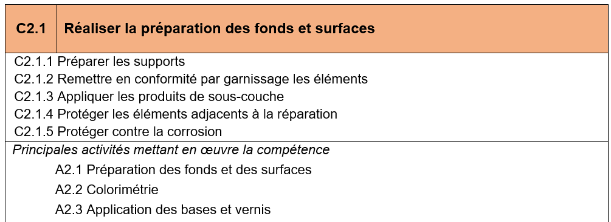
DE NOUVEAUX RÉFÉRENTIELS
Une écriture plus simple
Exemple en CAP CARROSSIER AUTOMOBILE
Liste des compétences détaillées
Activités en lien
Notes:
Une écriture plus simple (une page par compétence)

Slide 29
DE NOUVEAUX RÉFÉRENTIELS
Une écriture plus simple
Exemple en CAP CARROSSIER AUTOMOBILE
Connaissances mobilisées et niveaux :
Information :
« Niveau 1 » Description, Identification
Compréhension :
« Niveau 2 »
Explication, Interprétation, Lecture, Reconnaissance, Utilisation
Application :
« Niveau 3 »
Application, Calcul, Détermination
Notes:
Une écriture plus simple (une page par compétence)

Slide 30
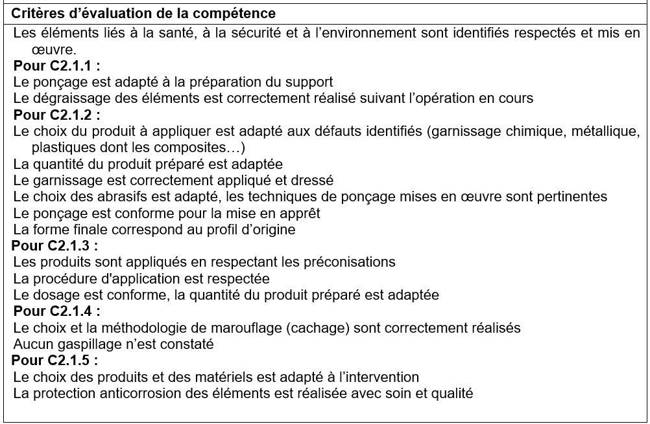
DE NOUVEAUX RÉFÉRENTIELS
Une écriture plus simple
Exemple en CAP CARROSSIER AUTOMOBILE
Notes:
Une écriture plus simple (une page par compétence)

Slide 31
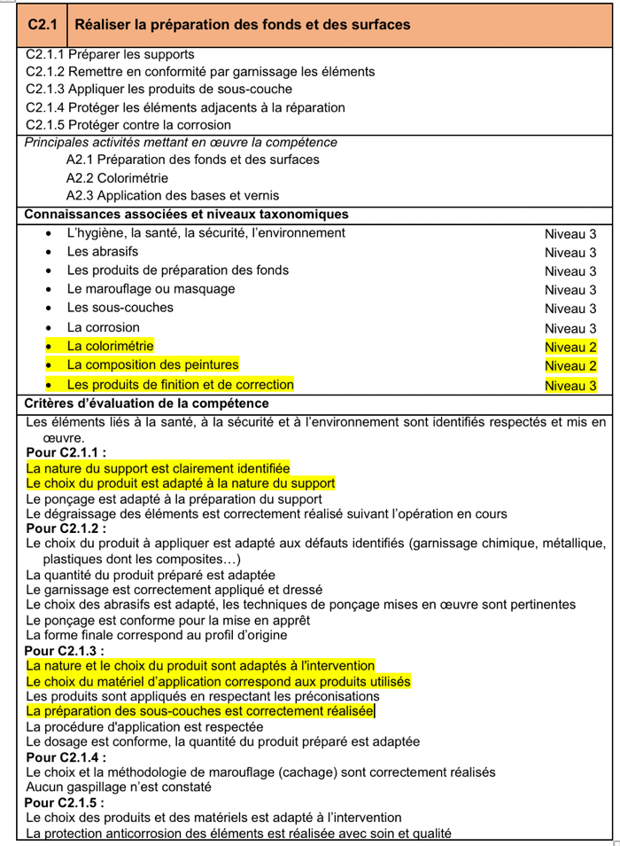
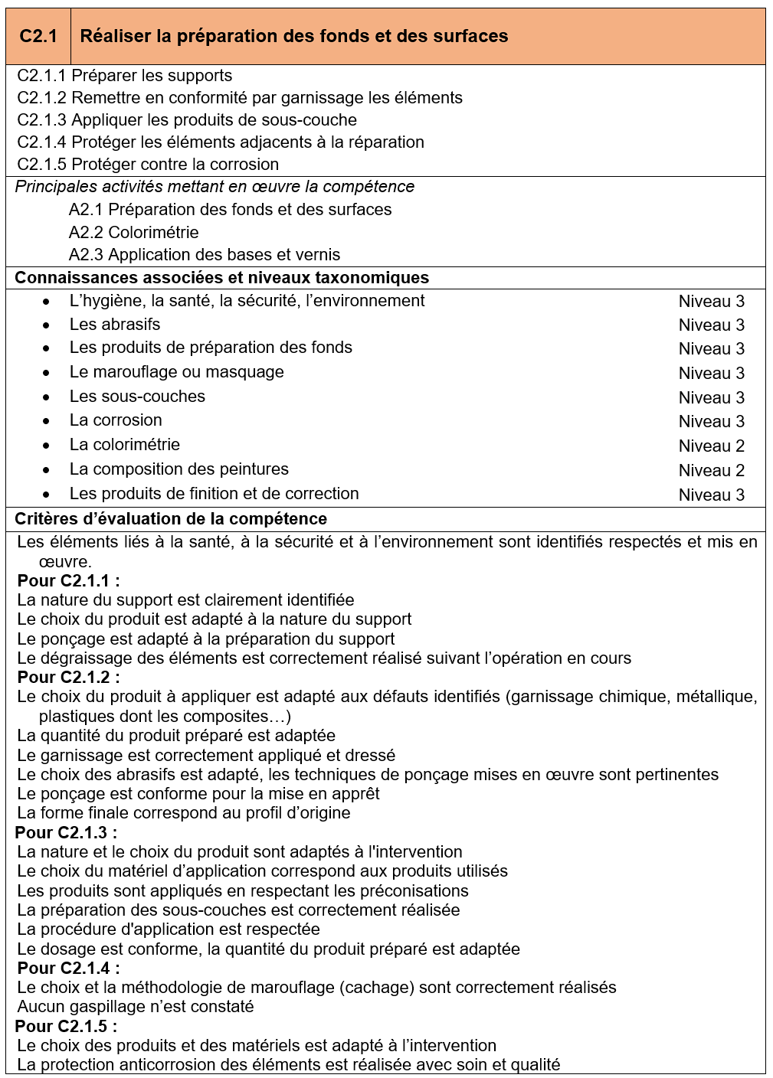
DE NOUVEAUX RÉFÉRENTIELS
CAP CAROSSIER AUTOMOBILE
BAC PRO CAROSSIER AUTOMOBILE
Notes:
Comparaison entre deux diplômes

Slide 32
RENOVATION DES REFERENTIELS
DE LA FILIERE CARROSSERIE
DE NOUVEAUX OUTILS

Slide 33
DE NOUVEAUX OUTILS
Tableau de synthèse des référentiels
Description des savoirs associés
Proposition d’organisation pédagogique
Notes:
Comparaison entre deux diplômes

Slide 34
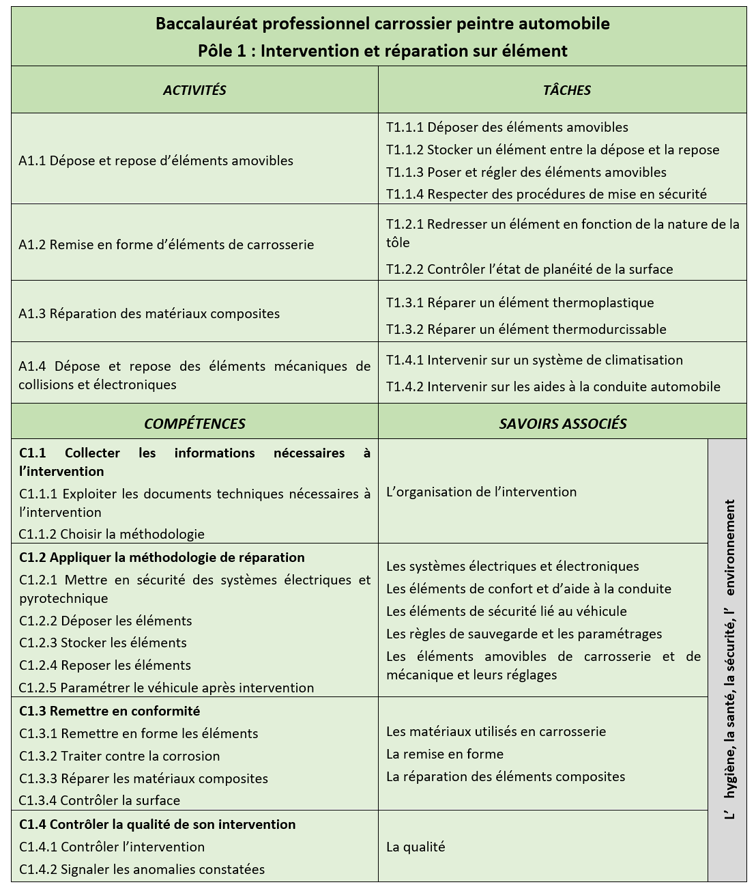
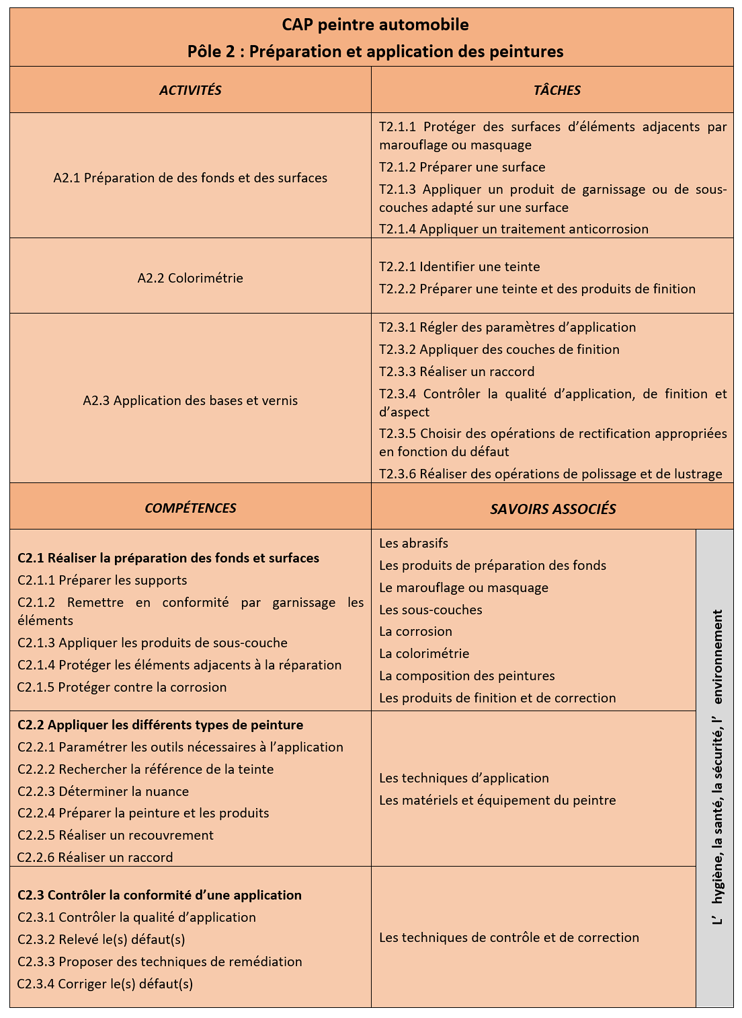
DE NOUVEAUX OUTILS
Tableau de synthèse des référentiels
Notes:
Comparaison entre deux diplômes

Slide 35
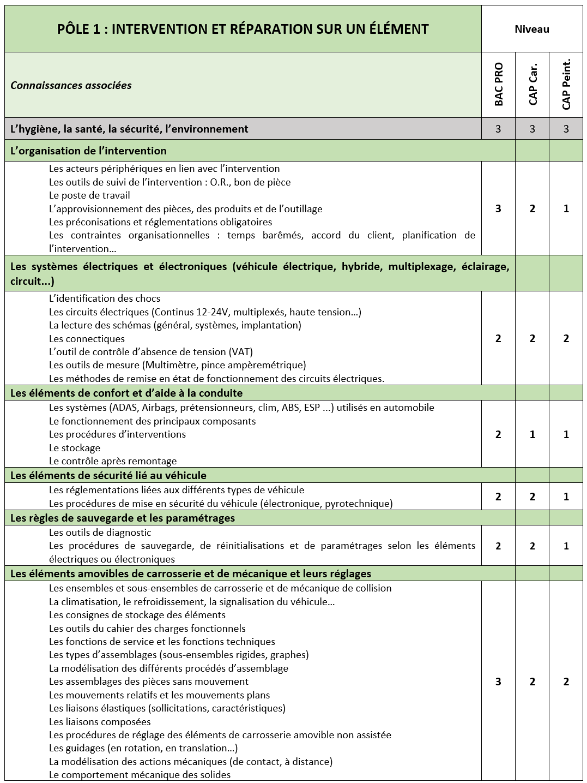
DE NOUVEAUX OUTILS
Description détaillée des savoirs associés
Niveau attendu pour chaque diplôme
Notes:
Comparaison entre deux diplômes

Slide 36
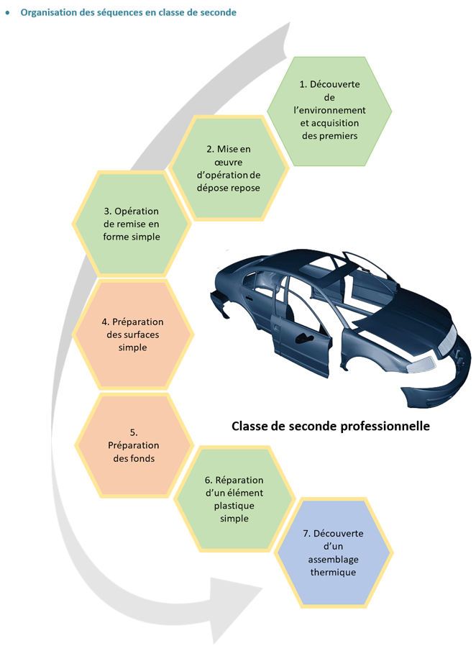
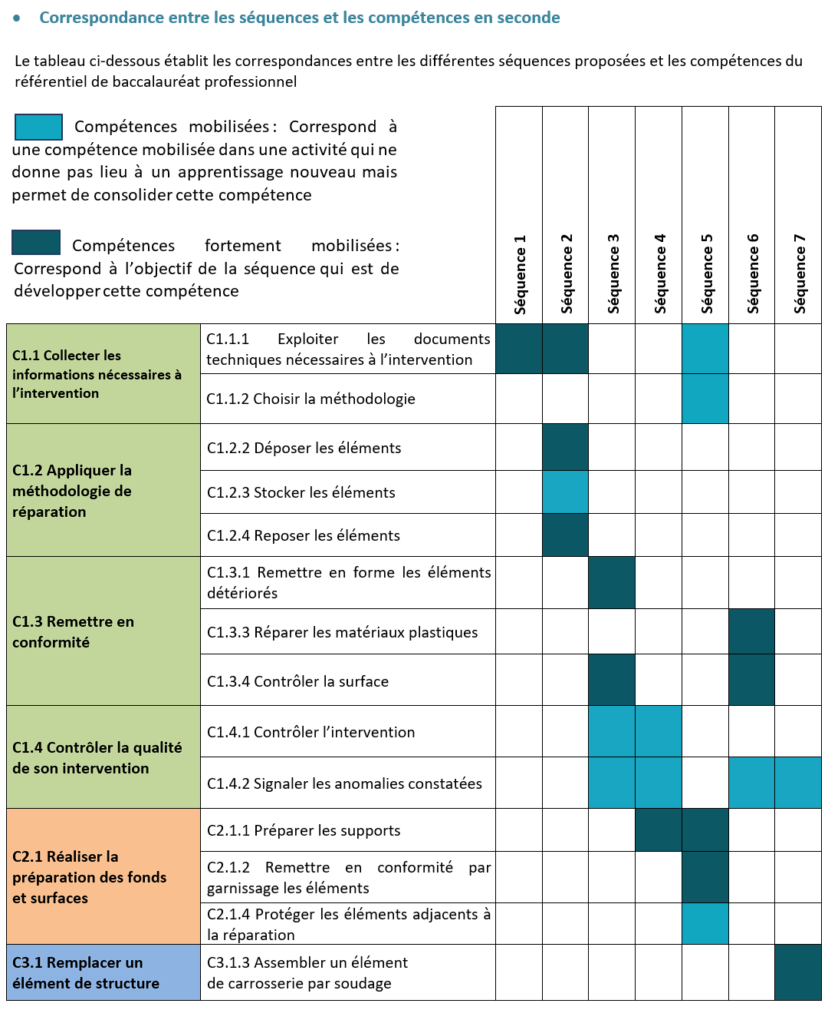
DE NOUVEAUX OUTILS
Propositions d’organisation pédagogique
Notes:
Comparaison entre deux diplômes

Slide 37
RENOVATION DES REFERENTIELS
DE LA FILIERE CARROSSERIE
Évolution des référentiels
du baccalauréat professionnel
et des CAP de la filière
Sébastien KONOPCZYNSKI - IEN

